Slide 1
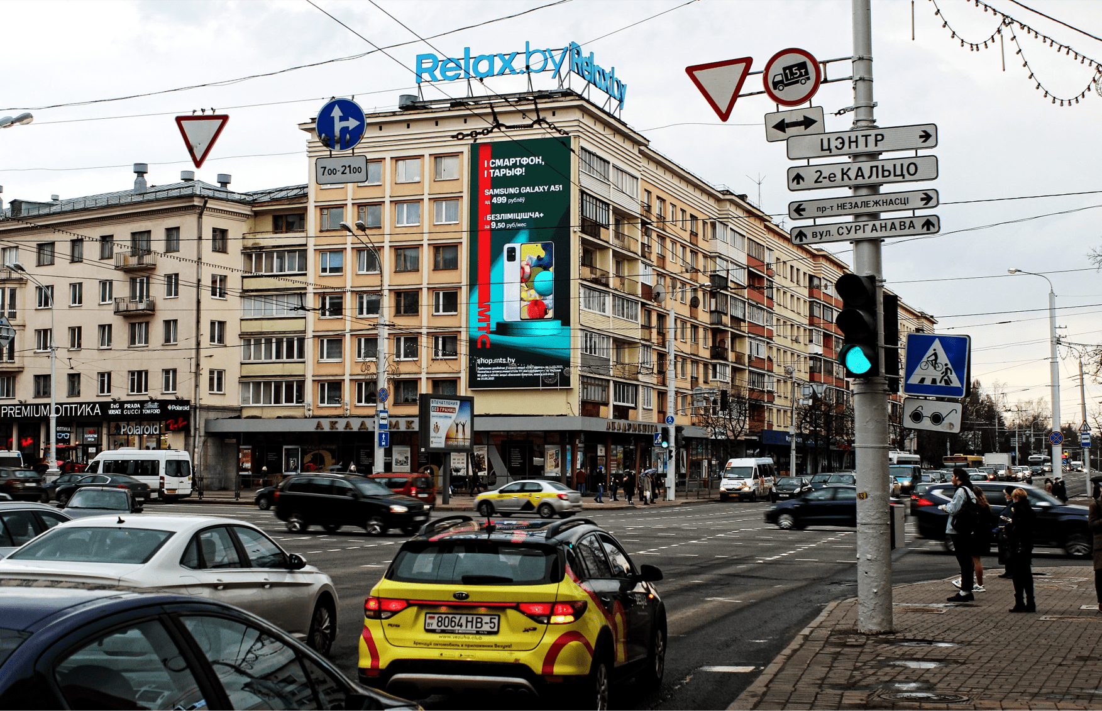
WWW.COLOREXPO.BY
DIGITAL OUT-OF-HOME advertising
МЕДИАФАСАДЫ

Slide 2
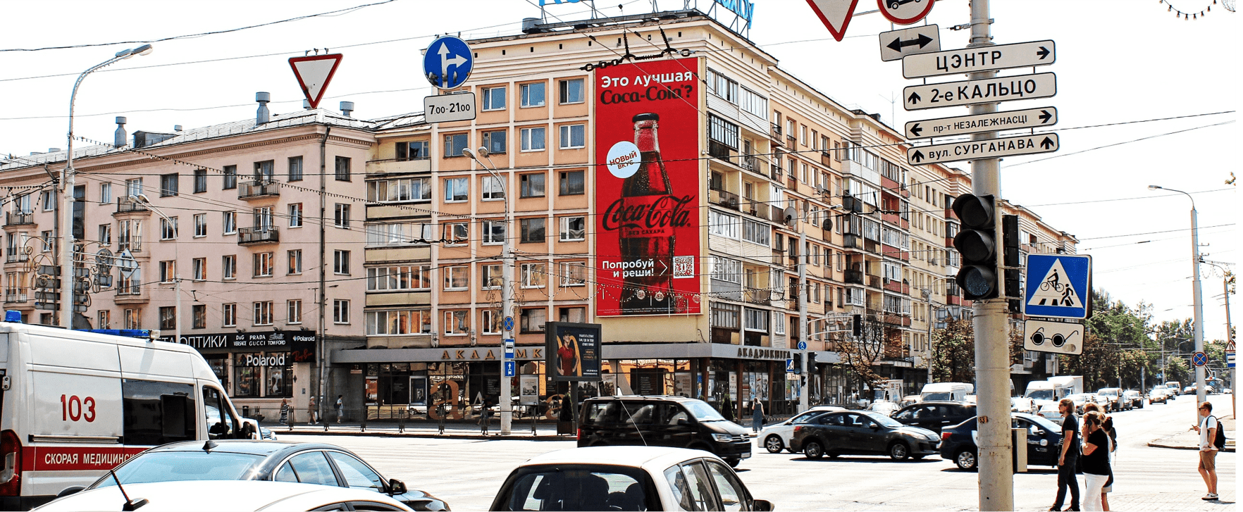
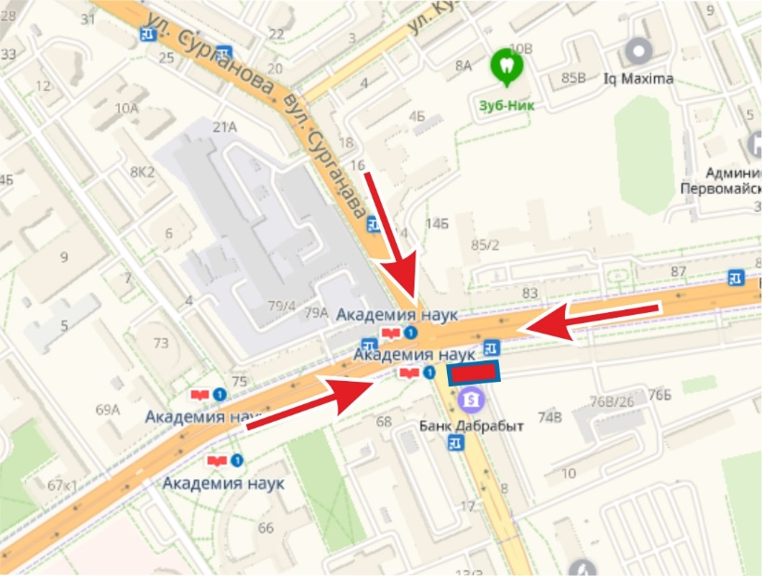
МЕДИАФАСАД I 15х7м
НЕЗАВИСИМОСТИ ПР-Т., 72
Шаг пикселя – 10 мм
Время работы экрана: с 07:00 до 23:00
Рядом расположены: ст. м. Академия наук, Национальная академия наук Беларуси, Академия искусств, кинотеатр "Октябрь", БГУИР, Дворец водного спорта, кафе, магазины и т.д.
В направлении: пр-та Независимости и улицы Сурганова
Регулярные заторы и пробки. Оживленная пешеходная зона. Наличие светофоров.

Slide 3
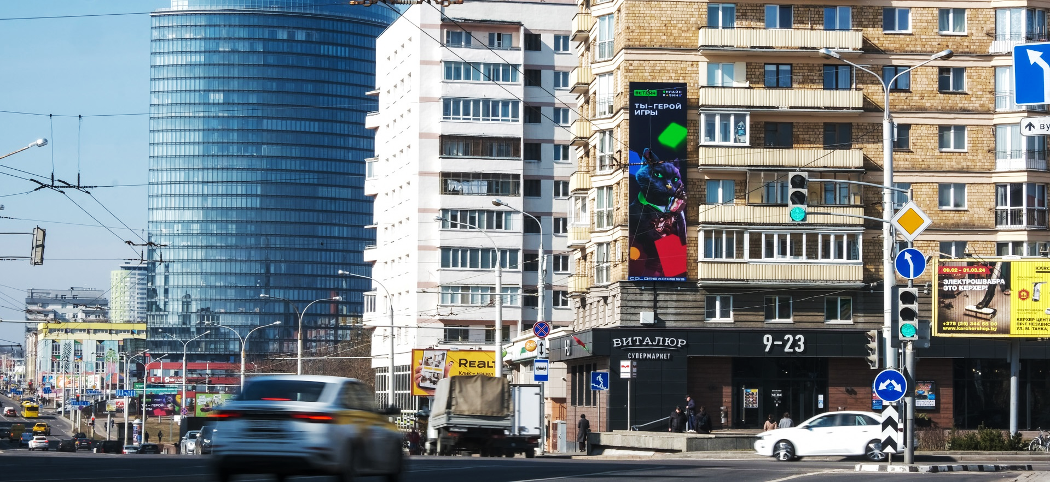
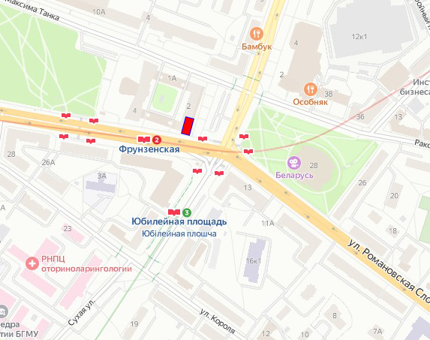
МЕДИАФАСАД I 10х3м
КАЛЬВАРИЙСКАЯ УЛ., 2
Шаг пикселя – 6,67 мм
Время работы экрана: с 07:00 до 23:00
Рядом расположены: ст.м. Фрунзенская, кинотеатр «Беларусь»,
ТЦ «Трюм», БЦ «Парус», журфак БГУ, МТБанк, Франсабанк, БПС-Сбербанк, Национальный банк РБ, РНПЦ Оториноларингологии, KFC, гипермаркет «Санта», Национальная школа красоты, Мак бай
В направлении: ТЦ «Корона», ст.м. Пушкинская, ул. Тимирязева, миниполиса «Каскад».
Оживленный транспортный поток и пешеходная зона. Наличие светофоров.

Slide 4
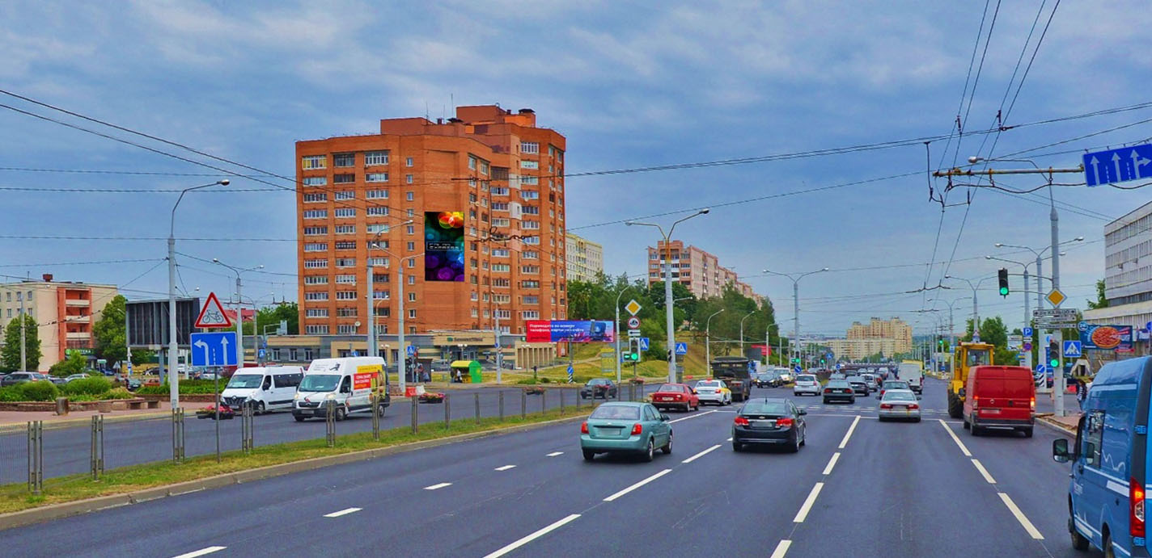
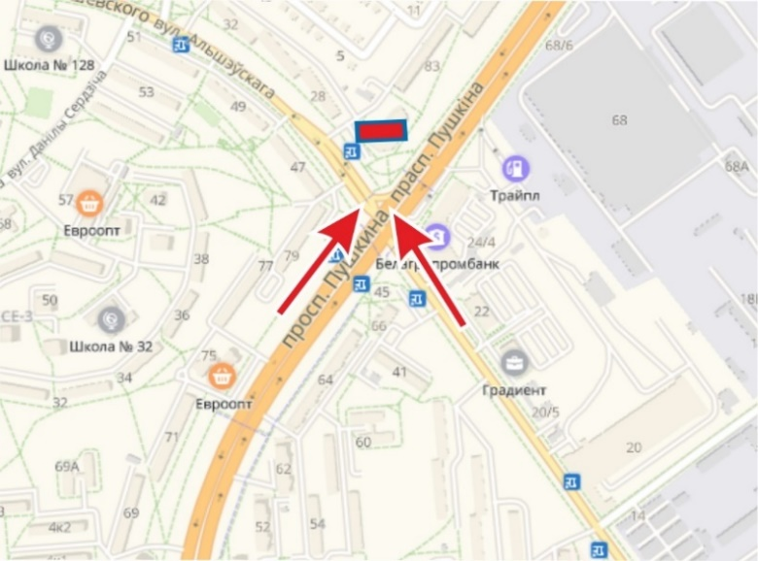
NEW с 01.01.2025 МЕДИАФАСАД I 12х7м
Пушкина пр-т, 81
Шаг пикселя – 10 мм
Время работы экрана: с 07:00 до 23:00
Рядом расположены: Белагропромбанк, Белинвестбанк, БЦ «Стильсервис», БЦ «Градиент», АЗС «Трайпл №2», Domino`s Pizza, магазин «Евроопт», ст.м. Пушкинская, кинотеатр «Аврора», Mak.by, гостиница «Орбита», ул.Ольшевского.
Большой перекресток с активным трафиком.
В направлении м-на Масюковщина, ул.Орловская, ул. Тимирязева, пр.Победителей, ТРЦ «Palazzo», ТРЦ «Корона Замок», Дворца Независимости, отеля «Marriot», автосалонов «Тойота центр Минск», «Geely».
Оживленный транспортный поток и пешеходная зона. Наличие светофоров.

Slide 5
МЕДИАФАСАДЫ
ВЫСОКОТЕХНОЛОГИЧНЫЙ
МЕДИАФАСАД
ЭФФЕКТИВНОСТЬ ДЛЯ БИЗНЕСА
Широкий угол обзора;
Высокое качество изображения;
Адаптивная яркость и контрастность в зависимости от условий окружающей среды.
MAX запоминаемость интерактивной рекламы;
Визуальный контакт в 6,5 раз выше, чем у статичной рекламы;
Оперативное управление контентом при появлении новых задач, ребрендинге, появлении нового продукта/услуги;
Оптимизация бюджета при продвижении нескольких проектов, видов деятельности и т.д.

Slide 6
МЕДИАФАСАДЫ
ТЕХНИЧЕСКИЕ ТРЕБОВАНИЯ К РОЛИКАМ
Хронометраж – 10 сек;
Разрешение рекламного ролика (ШхВ) – 672*1536 / 432*1440 / 672*1152 (пикселей);
Расширение рекламного ролика - .mp4, .jpeg;
Стандарт сжатия рекламного ролика (кодек) - h.264;
Кадровая частота рекламного ролика – 30 кадров в секунду;
Ролики должны быть без звукового сопровождения;
В 10 сек. роликах, в которых имеется два и более сюжета, смена сюжета должна производиться путем плавного перехода.

Slide 7
МЕДИАФАСАДЫ | Время работы: 07.00-23.00
1 ПАКЕТ. Рекламный ролик – 10 сек
Независимости пр. 72
190 выходов рекламного ролика в день;
Частота выходов - 1 раз в 5 минут;
Максимальное количество пакетов – 30.
Кальварйиская ул. 2/ Пушкина пр. 81:
320 выходов рекламного ролика в день;
Частота выходов - 1 раз в 3 минут;
Максимальное количество пакетов – 18.
Когда нужно предоставить ролик?
Рекламные ролики предоставляются Заказчиком накануне дня старта рекламной кампании до 17.00.
Когда будет запущен ролик?
Новое размещение (начало периода размещения) - осуществляется ежедневно до 10.00.
Ротация и демонтаж рекламных роликов осуществляется в рабочие дни до 10.00.
Включена ли в стоимость ежедневная ротация рекламных роликов?
НЕТ. Ротация рекламных роликов осуществляется 1 раз в 5 дней, в рабочие дни.
Включена ли в стоимость ротация одновременно нескольких роликов/сюжетов в рамках одного пакета?
НЕТ. В рамках одного выкупленного пакета демонстрируется 1 рекламный ролик, длительностью 10 секунд.
Минимальный срок размещения – 10 дней.
При размещении менее 10 дней – применяется повышающий коэффициент 1,2.
При размещении рекламных роликов в период Октябрь, Ноябрь, Декабрь – применяется повышающий коэффициент 1,2.
КОНТАКТЫ
+375 (29) 199-27-89 / 645-04-43 / 306-70-22
E-mail: outdoor@colorexpress.by

